Slide 2
Чи – чи – чи, Ручеек, журчи. Ча – ча – ча, Вижу я грача. Чу – чу – чу, По траве скачу.

Slide 3
Наша весна красным красна!
Весной весенние цветы
под солнцем лезут из травы.

Slide 5
А Е Ь П Р Л

Slide 6
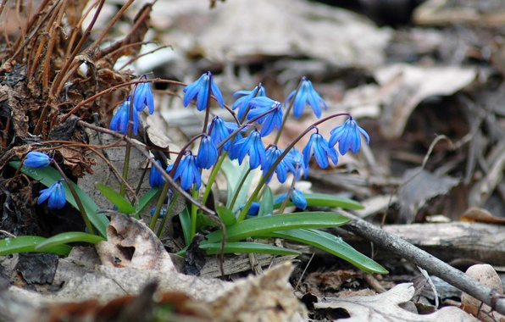
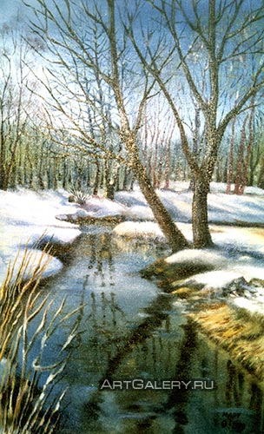
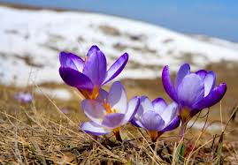

Slide 8
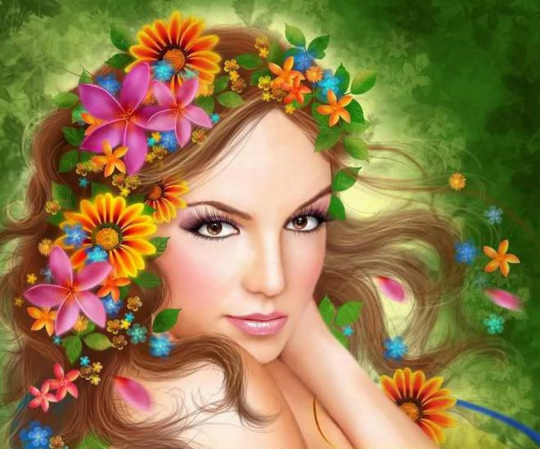
Я раскрываю почки,
В зеленые листочки
Деревья одеваю,
Посевы поливаю,
Движения полна.
Зовут меня...

Slide 9
Ьлепак йечур ажутс ацижул
КАПЕЛЬ
РУЧЕЙ
СТУЖА
ЛУЖИЦА

Slide 11
Пдснжнк прль рчй
ПОДСНЕЖНИК
АПРЕЛЬ
РУЧЕЙ

